Slide 1
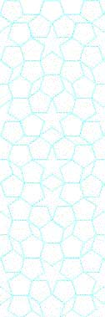


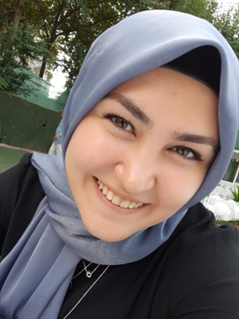
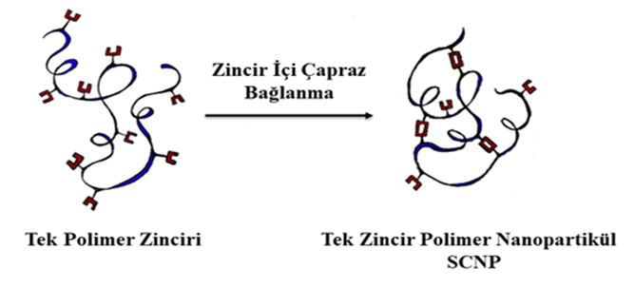
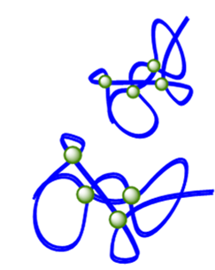
YTÜ
FEN EDEBİYAT FAKÜLTESİ
KİMYA BÖLÜMÜ
SEMİNER DERSİ SUNUMU
FATMA NUR ÇÖLMEK 21518029
Konu
TEK ZİNCİR POLİMER NANOPARÇACIK (SCNP) SENTEZİNDE YENİ BİR STRATEJİ
Danışman
Prof. Dr. DEMET KARACA BALTA
Tarih: 1.11.2022 Saat: 12.30
Yer: Fen-Edebiyat Fakültesi B1D04

